Slide 1
NAUCZ SIĘ KORZYSTAĆ Z POCZTY ELEKTRONICZNEJ
Læringsmål:
Å kunne logge av og på en e-postkonto
Å kunne sende, motta og svare på e-post
Notes:
Na tym kursie uczestnicy nauczą się korzystać z poczty elektronicznej Gmail.
Wiele serwisów poczty elektronicznej regularnie aktualizuje swoje usługi. W związku z tym może się zdarzyć, że zakładanie konta, logowanie oraz inne funkcje wyglądać będą nieco inaczej niż na ilustracjach w niniejszej prezentacji. W związku z tym, zanim poprowadzisz kurs, spróbuj sam/a założyć konto użytkownika na Gmail, wysłać oraz odebrać e-mail. W razie zmian zaktualizuj prezentację, aby kursantom łatwiej było przyswoić wiedzę.
Przed rozpoczęciem szkolenia omów cele nauki z kursantami. Dzięki temu łatwiej będzie im się skoncentrować i zapamiętywać najważniejsze informacje.

Slide 2
Część 1
Utworzenie konta e-mail

Slide 3
Utworzenie konta e-mail
1
Notes:
Aby móc wysyłać i odbierać e-maile, trzeba mieć adres e-mail. Aby utworzyć adres e-mail, trzeba założyć konto w serwisie poczty elektronicznej. Proces ten może być nieco trudny, lecz na szczęście jest to coś, co trzeba zrobić jedynie raz. Skoncentrujcie się i nie przejmujcie się, jeśli nie zapamiętacie wszystkich informacji z tej części kursu.
Istnieje wiele serwisów poczty elektronicznej. Można mieć wiele adresów e-mail w wielu różnych serwisach.
Na tym kursie dowiemy się trochę o poczcie elektronicznej Gmail. Gmail należy do Google i jest popularnym serwisem poczty elektronicznej.
Aby móc wysyłać i odbierać e-maile, trzeba najpierw założyć adres e-mail.
Aby utworzyć adres e-mail, otwórzcie przeglądarkę i wpiszcie adres serwisu poczty elektronicznej.

Slide 4
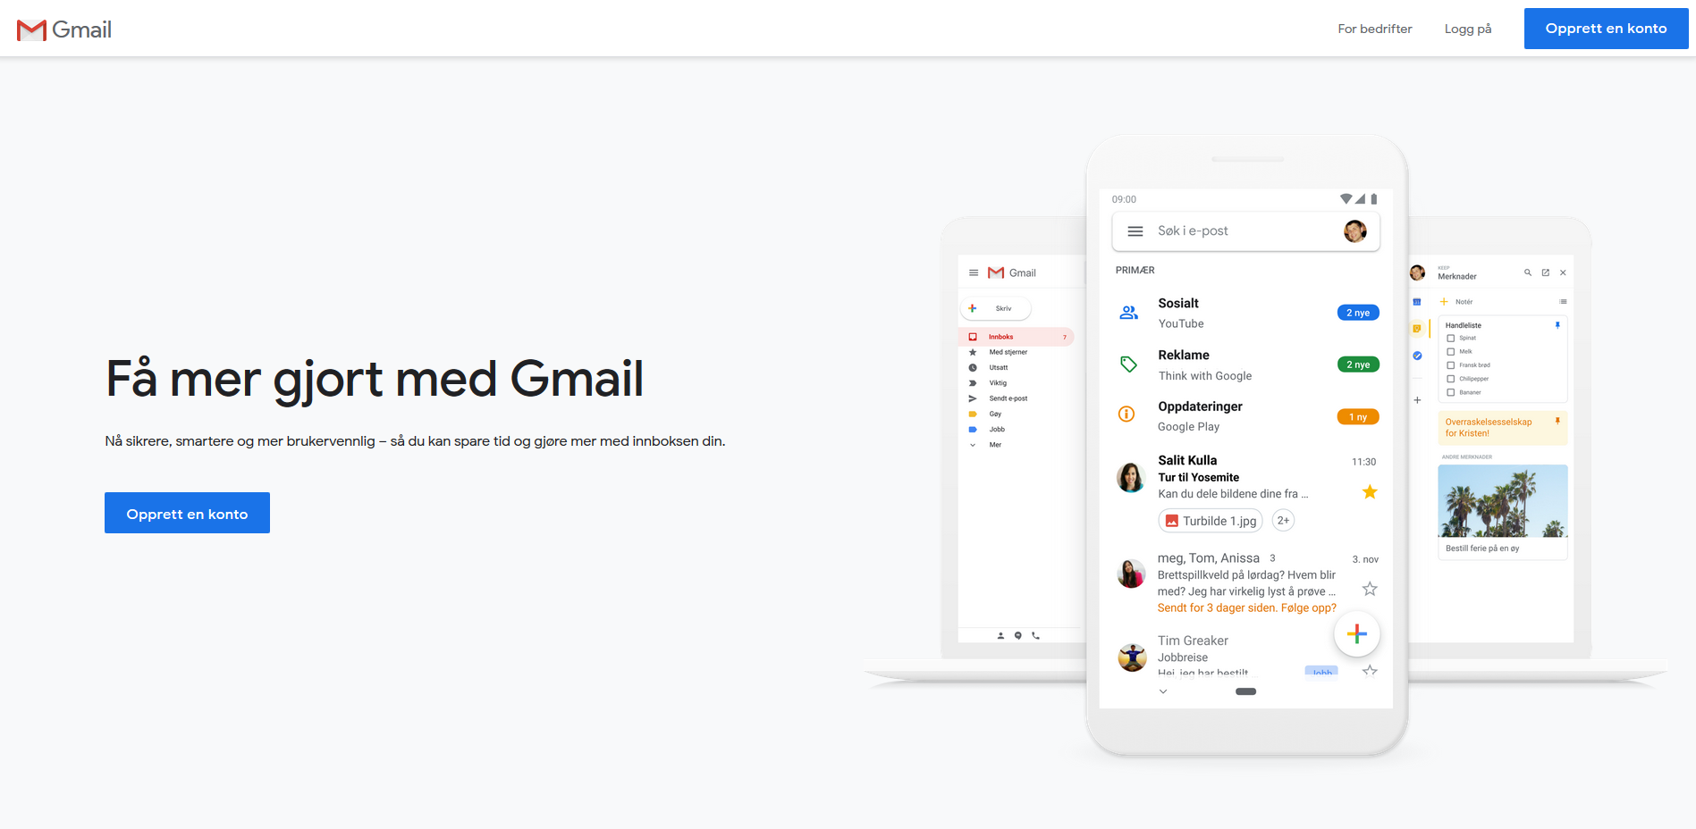
Utworzenie konta e-mail
1
Notes:
Adres Gmail to www.gmail.no.
Poproś wszystkich, by weszli na stronę Gmail.

Slide 5
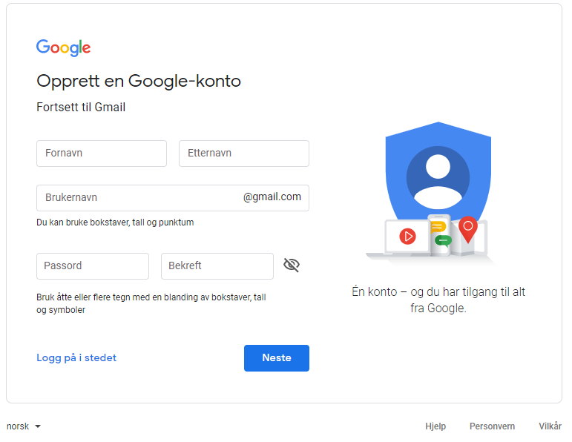
Utworzenie konta e-mail
1
Notes:
Jeśli wpisaliście prawidłowy adres, na waszych ekranach powinien się pojawić jeden z tych obrazów.
Zanim przejdziesz dalej, upewnij się, że wszyscy otworzyli stronę logowania.
Ta strona będzie pokazywać się wam w późniejszym czasie, gdy będziecie korzystać z poczty; póki co nie mamy jednak jeszcze adresów e-mail, zatem najpierw musimy utworzyć konto i zarejestrować się w serwisie.

Slide 6
Utworzenie konta e-mail
1
Notes:
Aby wypełnić pole, należy w nie kliknąć/nacisnąć. Kliknijcie/naciśnijcie na pole na samej górze. Należy w nie wpisać swoje imię.

Slide 7
Utworzenie konta e-mail
1
Notes:
Kliknijcie/naciśnijcie na pole „Nazwisko” i wpiszcie swoje nazwiska.

Slide 8
Utworzenie konta e-mail
1
Notes:
W kolejnym polu wybierzemy sobie nazwę użytkownika. Nazwa użytkownika odróżnia wasz adres e-mail od adresów innych użytkowników. Możecie wybrać dowolną nazwę użytkownika, jednak warto, by przypominała ona nieco wasze imię/nazwisko. Wtedy łatwiej jest zapamiętać nazwę użytkownika i adres e-mail - zarówno wam, jak i innym osobom.

Slide 9
Utworzenie konta e-mail
1
æ => ae
ø => o
å => aa
navn.etternavn
Notes:
Nazwa użytkownika nie może zawierać spacji ani znaków „ć”, „ż”, „ą” itp. Jeśli chcecie, by wasza nazwa użytkownika składała się z waszego imienia i nazwiska, musicie zamienić takie znaki na inne, np. „ć” na „c” itd.; zamiast spacji między imieniem i nazwiskiem zazwyczaj stosuje się kropkę.

Slide 10
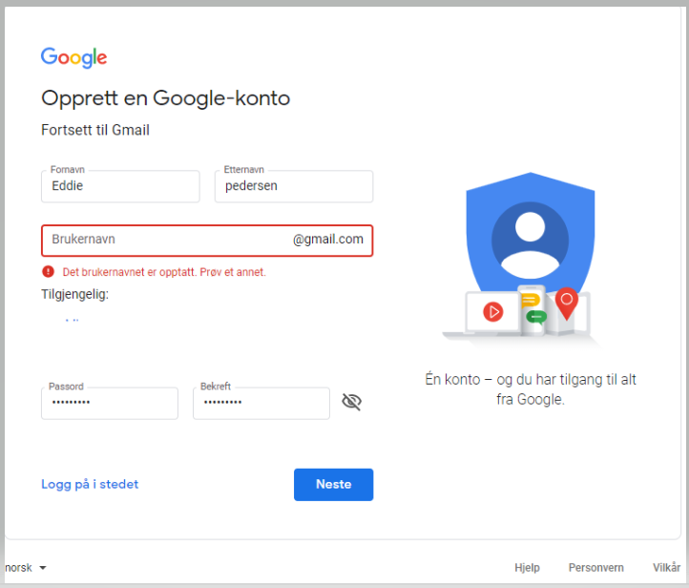
Utworzenie konta e-mail
1
Notes:
Jeśli ktoś korzysta już z takiej nazwy użytkownika, jaką wpisaliście, pod polem nazwy użytkownika pojawi się taki komunikat, napisany na czerwono.

Slide 11
Utworzenie konta e-mail
1
navn.i.etternavn
navn.etternavn123
Notes:
Jeśli ktoś używa już tej nazwy jako swojej nazwy użytkownika, musicie ją nieco zmodyfikować. Wiele osób decyduje się np. dodać inicjał albo liczbę na końcu nazwy. Wypróbujcie różne opcje, aż znajdziecie nazwę, której nikt inny nie używa.
Poczekaj z przejściem do dalszych etapów kursu, aż wszyscy znajdą wolną nazwę użytkownika. Poświęć czas tym kursantom, którzy potrzebują pomocy w znalezieniu odpowiedniej nazwy użytkownika.
Teraz, kiedy wszyscy mają już nazwę użytkownika, dobrze byłoby ją zapisać, aby jej nie zapomnieć.

Slide 12
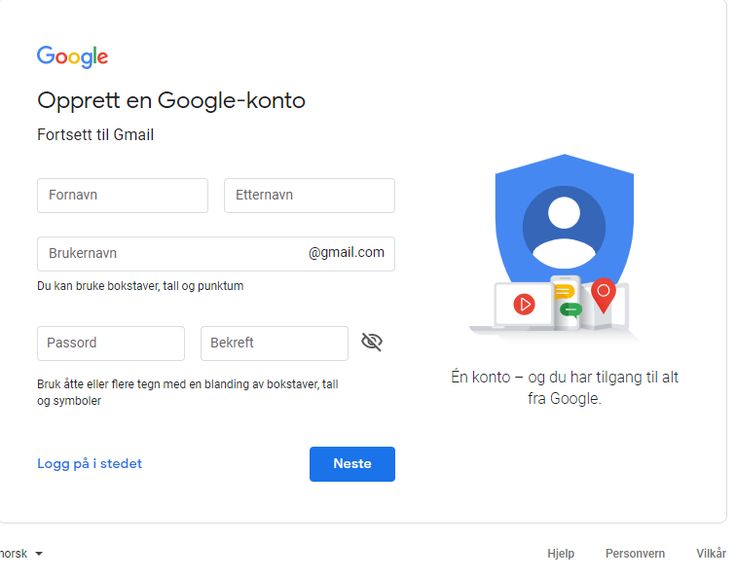
Utworzenie konta e-mail
1
Notes:
Kliknijcie/naciśnijcie na kolejne pole, aby utworzyć hasło.

Slide 13
Utworzenie konta e-mail
1
Minimum 8 tegn
Minimum 2 av disse:
STORE BOKSTAVER
små bokstaver
tall
symboler
Notes:
Hasło musi się składać z co najmniej 8 znaków. Ponadto w haśle muszą się znaleźć co najmniej dwa rodzaje znaków. Hasło powinno być łatwe do zapamiętania przez was i trudne do odgadnięcia przez innych.
Hasło można potem zmienić; można też otrzymać nowe hasło, jeśli go zapomnicie, ale najlepiej, jeśli wybierzecie takie hasło, które na pewno zapamiętacie.
Tak jak PIN do karty płatniczej, hasło do poczty elektronicznej jest tajne.
Wpiszcie hasło, którego chcecie używać. Gdy wpisujecie hasło, na ekranie nie pojawiają się znaki. Zamiast nich w polu hasła pojawiają się czarne kropki. Dzieje się tak dlatego, by nikt inny nie mógł zobaczyć, jakie hasło wpisujecie.
Kiedy będziecie gotowi, naciśnijcie „Enter” lub „Dalej” na klawiaturze.

Slide 14
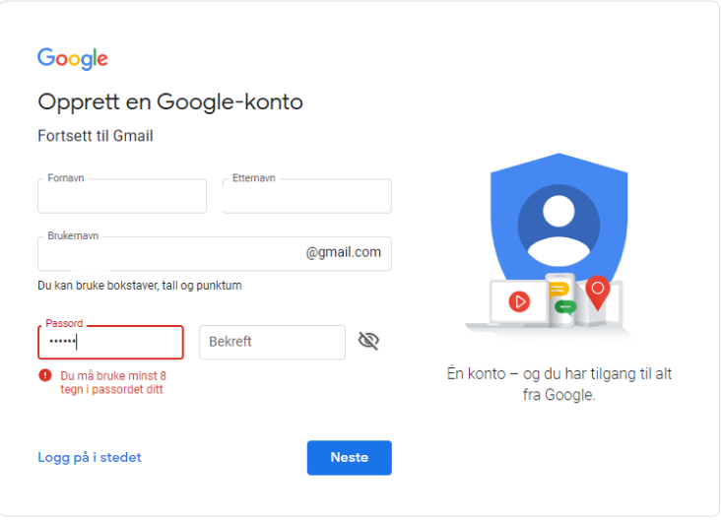
Utworzenie konta e-mail
1
Notes:
Jeśli wasze hasło jest za krótkie albo nie zawiera wymaganej liczby różnych znaków, pojawi się taki komunikat. Wtedy musicie spróbować jeszcze raz.

Slide 15
Utworzenie konta e-mail
1
Minimum 8 tegn
Minimum 2 av disse:
STORE BOKSTAVER
små bokstaver
tall
symboler
Notes:
Pamiętajcie, by stosować się do podanych wcześniej zasad. Poczekaj z przejściem do dalszych etapów kursu, aż wszyscy wpiszą prawidłowe hasło.

Slide 16
Utworzenie konta e-mail
1
Notes:
W następnym polu musicie ponownie wpisać wasze hasło. W ten sposób serwis sprawdza, czy nie zrobiliście błędu, wpisując je.

Slide 17
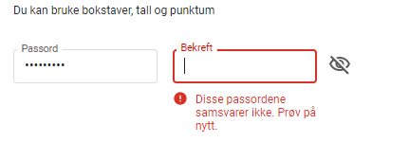
Utworzenie konta e-mail
1
Notes:
Jeśli wasze hasło jest za krótkie albo nie zawiera wymaganej liczby różnych znaków, pojawi się taki komunikat. Wtedy musicie spróbować jeszcze raz.
Jeśli wciąż otrzymujecie powiadomienia o niezgodności haseł, zapewne zrobiliście błąd podczas wpisywania hasła w poprzednim polu. W takim przypadku musicie się cofnąć i ponownie wpisać hasło, zanim spróbujecie ponownie.
Pomóż osobom mającym problem z utworzeniem lub potwierdzeniem hasła, zanim przejdziesz dalej.

Slide 18
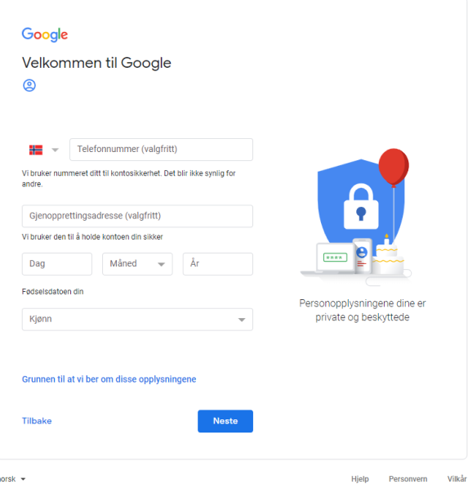
Utworzenie konta e-mail
1
Notes:
W następnym polu należy wpisać miesiąc urodzenia. Wtedy otworzy nam się rozwijana lista.

Slide 19
Utworzenie konta e-mail
1
Notes:
W kolejnym polu należy podać dzień miesiąca, w którym się urodziliście.

Slide 20
Utworzenie konta e-mail
1
Notes:
Teraz wybieramy rok. Użytkownicy Gmail muszą kliknąć na pole i wpisać pełny rok.

Slide 21
Utworzenie konta e-mail
1
Notes:
W kolejnym polu należy podać płeć. Aby to zrobić, kliknijcie na strzałkę po prawej stronie pola. Otworzy się rozwijana lista. Zaznaczcie/kliknijcie jedną z opcji, aby ją wybrać.

Slide 22
Utworzenie konta e-mail
1
Notes:
Odszukajcie pole „Numer telefonu komórkowego”. Serwis uzupełnił już numer kierunkowy Norwegii (+47). Wpiszcie wasz numer telefonu. Powinien to być numer telefonu komórkowego.

Slide 23
Utworzenie konta e-mail
1
Notes:
Ci, którzy mają już inny adres e-mail, mogą go wpisać w kolejnym polu. Nie jest to konieczne do założenia konta, ale może się przydać, jeśli na przykład zapomnicie swoje hasło. Wtedy Gmail może przesłać wam nowe hasło na drugi adres e-mail.

Slide 24
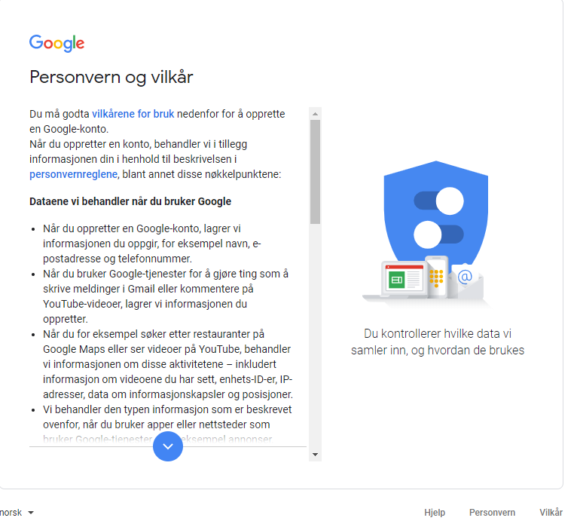
Utworzenie konta e-mail
1
Notes:
Pojawi się okno, zawierające warunki korzystania z usługi Google. Aby je zaakceptować, musicie przewinąć w dół, aż do samego dołu okna.

Slide 25
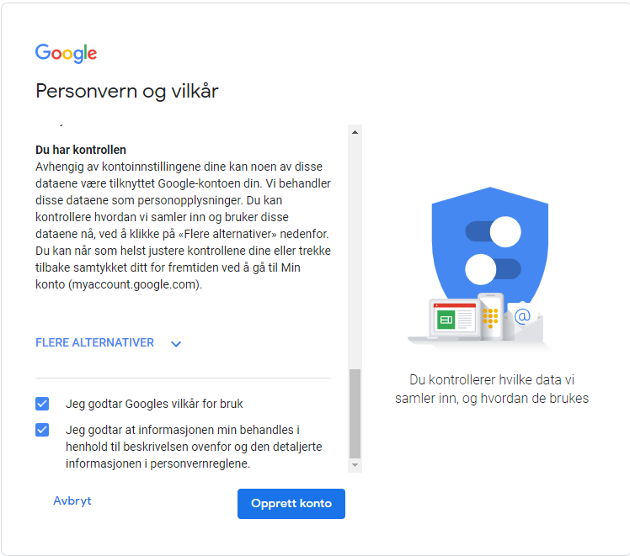
Utworzenie konta e-mail
1
Notes:
Przycisk „Zgadzam się” zrobił się niebieski. Naciśnijcie go.

Slide 26
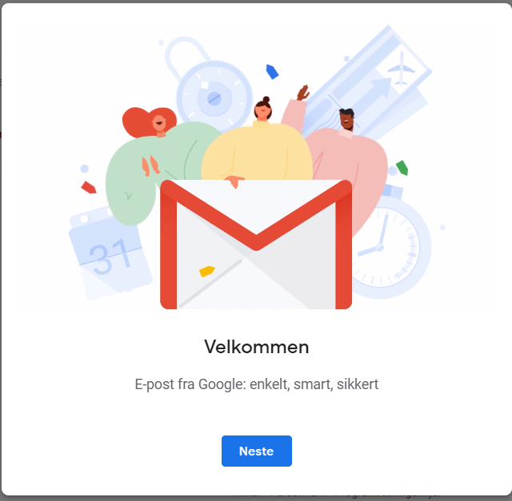
Utworzenie konta e-mail
1
Notes:
Teraz pojawi się komunikat powitalny. Naciśnijcie niebieski przycisk.

Slide 27
Utworzenie konta e-mail
1
Gratulerer med brukerkonto og e-postadresse!
Notes:
Gratulacje! Właśnie założyliście sobie konto użytkownika i adres e-mail!

Slide 28
Utworzenie konta e-mail
1
brukernavn
Notes:
Wasz adres e-mail ma następującą strukturę:
- Najpierw nazwa użytkownika.

Slide 29
Utworzenie konta e-mail
1
brukernavn@
Notes:
Po nazwie użytkownika znajduje się tak zwana „małpa” (@). Wszystkie adresy e-mail zawierają znak @. To dzięki niemu widzimy różnicę między adresem e-mail a adresem strony internetowej.

Slide 30
Utworzenie konta e-mail
1
brukernavn@gmail.com
Notes:
Po znaku @ następuje nazwa serwisu poczty elektronicznej, z którego korzystacie (w naszym przypadku Gmail), a na końcu znajduje się kropka i litery c-o-m.

Slide 31
Część 2
Logowanie i wylogowywanie

Slide 32
Logowanie i wylogowywanie
2
Notes:
To, co widzicie teraz na ekranie, to folder „Odebrane”. Poszczególne serwisy pocztowe różnią się nieco wyglądem, ale główne elementy są takie same. Ja korzystam z uproszczonej wersji, aby łatwiej wam było zorientować się, co macie robić.
Folder „Odebrane” to miejsce, do którego trafiają wysłane do was wiadomości. Tu znajdziecie też to, co potrzebne, by samemu/samej wysłać e-mail. Tym zajmiemy się później. Teraz się wylogujemy.
W prawym górnym rogu folderu „Odebrane” widoczna jest wasza nazwa użytkownika lub adres e-mail. Kliknijcie na niego jeden raz.

Slide 33
Logowanie i wylogowywanie
2
Notes:
Otworzy się wtedy menu. Znajdziecie w nim opcję „Wyloguj się”. Kliknijcie na nią, aby się wylogować.

Slide 34
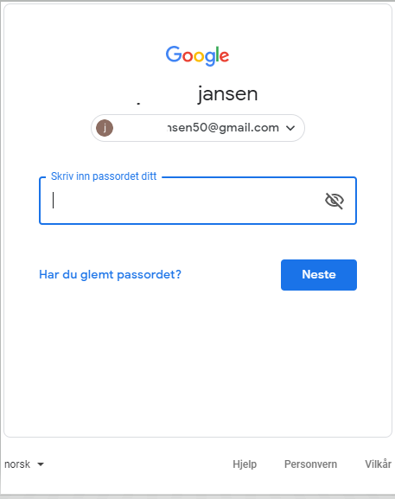
Logowanie i wylogowywanie
2
Notes:
Obraz, który się teraz pojawi, powinien przypominać obraz, który widzieliśmy przed założeniem konta. Skorzystamy z tej strony, by ponownie zalogować się na nasze konto e-mail, ale najpierw porozmawiamy o różnych sposobach logowania się na swoje konto.

Slide 35
Logowanie i wylogowywanie
2
www.gmail.com
Notes:
Na tym kursie nauczycie się logować i korzystać z konta e-mail za pośrednictwem przeglądarki internetowej. Należy otworzyć przeglądarkę, a następnie wpisać adres serwisu poczty elektronicznej, z której korzystacie. Zrobiliśmy to już na początku Części 1 tego kursu.
Część z was ma być może specjalny program w komputerze lub aplikację w tablecie/smartfonie, której możecie użyć do sprawdzenia poczty. To zazwyczaj dobre rozwiązanie. Kiedy wpiszemy już swoje konto użytkownika i hasło w tego rodzaju program/aplikację, nie będziemy musieli wpisywać tej informacji za każdym razem, kiedy będziemy chcieli sprawdzić pocztę. To dobre rozwiązanie, jednak sprawdza się ono tylko na waszym własnym komputerze, smartfonie czy tablecie. Jeśli nie macie ich przy sobie, musicie wejść na stronę serwisu poczty i stamtąd zalogować się na swoje konto. Często zabiera to nieco więcej czasu, ale ma tę zaletę, że możecie sprawdzić pocztę na innych komputerach. Pamiętajcie, by się wylogować, kiedy skończycie, aby nikt inny nie mógł wejść na wasze konto, czytać przesłanych do was e-maili czy wysyłać e-maili z waszego konta.
Na tym kursie nauczymy się korzystać z poczty za pośrednictwem przeglądarki internetowej, ponieważ wtedy nie ma znaczenia, czy korzystacie z komputera należącego do osoby z rodziny, stojącego w lokalach, w których odbywa się kurs czy też z innego komputera.

Slide 36
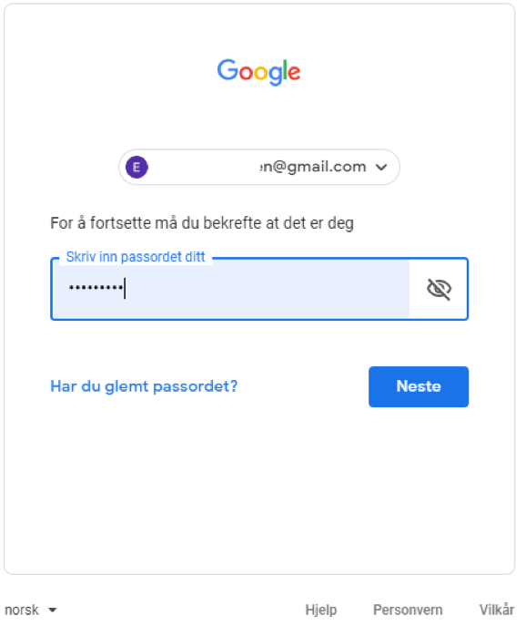
Logowanie i wylogowywanie
2
2
2
E-postadressen
Passord
Notes:
Teraz ponownie zalogujemy się na nasze konto.
Wielu użytkowników serwisu Gmail zobaczy, że ich adres e-mail został wpisany automatycznie przez serwis. Muszą więc jedynie wpisać hasło.

Slide 37
Logowanie i wylogowywanie
2
Notes:
Następnie należy nacisnąć na niebieski przycisk „Zaloguj się”.
Na ekranie ponownie pojawił się folder „Odebrane”.
Poproś uczestników, aby kilkukrotnie wylogowali się i zalogowali do serwisu.

Slide 38
Część 3
Wysyłanie e-maili

Slide 39
Wysyłanie e-maili
3
Notes:
Upewnij się, że wszyscy są zalogowani.
Wszystkie serwisy pocztowe mają przycisk służący do rozpoczęcia pisania nowej wiadomości e-mail.
Przycisk ten znajduje się na górze strony po lewej.

Slide 40
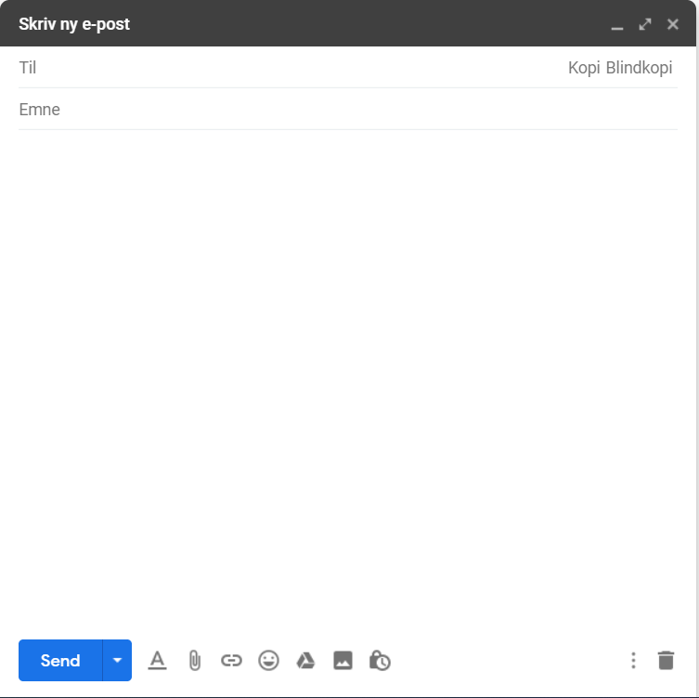
Wysyłanie e-maili
3
Notes:
Pojawiło się okno, w którym będziecie pisać wiadomość.

Slide 41
Wysyłanie e-maili
3
Notes:
U niektórych użytkowników Gmail okno to może być dosyć małe. W takim przypadku można kliknąć na dwukierunkową strzałkę, znajdującą się na górze okna po prawej. Jeśli uważacie, że rozmiar okna jest odpowiedni, nie musicie tego robić.

Slide 42
Wysyłanie e-maili
3
Notes:
To uproszczone okno pokazuje wszystkie najważniejsze elementy, potrzebne do wysłania wiadomości.

Slide 43
Wysyłanie e-maili
3
Mottagers e-postadresse
Notes:
W polu „Do” wpisujemy adres e-mail osoby, która jest odbiorcą wiadomości.

Slide 44
Wysyłanie e-maili
3
Mottagers e-postadresse
Hva handler e-posten om
Notes:
W polu „Temat” można wpisać tytuł wiadomości.

Slide 45
Wysyłanie e-maili
3
Mottagers e-postadresse
Hva handler e-posten om
I dette feltet skrives beskjeden eller brevet du ønsker å sende, fra "Hei" til "Hilsen"
Notes:
Największą część okna stanowi pole, w którym będziemy wpisywać tekst wiadomości.

Slide 46
Wysyłanie e-maili
3
Mottagers e-postadresse
Hva handler e-posten om
I dette feltet skrives beskjeden eller brevet du ønsker å sende, fra "Hei" til "Hilsen"
Notes:
Na końcu znajduje się przycisk, który należy nacisnąć, żeby wysłać wiadomość do odbiorcy.
Teraz omówimy i wypełnimy wszystkie pola po kolei, żebyście mogli wysłać wasz pierwszy e-mail.

Slide 47
Wysyłanie e-maili
3
Notes:
Wszyscy wyślecie teraz e-mail do mnie.
Zaczynamy od wpisania adresu e-mail.
Odszukajcie pole „Do” i kliknijcie w nie.
Mój adres e-mail to: Podaj swój adres e-mail lub adres, który utworzyłeś/aś na potrzeby kursu. Przed kursem możesz dodać do prezentacji slajd z adresem e-mail lub napisać adres na tablicy, aby wszyscy kursanci poprawnie go przepisali.
Poczekaj z przejściem do dalszych etapów kursu, aż wszyscy wpiszą adres e-mail.

Slide 48
Wysyłanie e-maili
3
Notes:
Teraz możemy dodać tytuł.
Odszukajcie pole tematu i kliknijcie w nie.
Warto zawsze wpisać jakiś tytuł wiadomości. Odbiorcy łatwiej się wtedy zorientować, jaki jest cel e-maila, a także odszukać daną wiadomość w późniejszym czasie.
Ponieważ podejmujecie właśnie próbę napisania pierwszego e-maila, możecie go zatytułować „próba”. Wpiszcie „Próba” w polu tematu.
Zanim przejdziesz dalej, upewnij się, czy wszyscy wpisali tytuł wiadomości.

Slide 49
Wysyłanie e-maili
3
Notes:
Teraz możemy wpisać treść wiadomości.
Kliknijcie w duże białe pole.
Możecie tu wpisać krótką wiadomość albo pozdrowienia dla mnie. Tak jak w przypadku papierowych listów, tak i tu grzecznie jest zacząć od „Dzień dobry/cześć” itp., a zakończyć „Pozdrawiam/z poważaniem” itp.

Slide 50
Wysyłanie e-maili
3
Notes:
Kiedy skończycie pisać wiadomość do mnie, musicie nacisnąć na przycisk „Wyślij”, abym mógł otrzymać wasz e-mail i zobaczyć, co do mnie napisaliście.
Przycisk „Wyślij” znajduje się na dole po lewej stronie.
Naciśnijcie przycisk „Wyślij”.
Poczekaj z przejściem do dalszych etapów kursu, aż wszyscy wyślą swój e-mail.

Slide 51
Wysyłanie e-maili
3
Notes:
Teraz znów jesteście w folderze „Odebrane”.
Spróbujcie wysłać mi jeszcze jedną wiadomość.
Zacznijcie od odszukania przycisku „Utwórz” lub „Nowa wiadomość”.

Slide 52
Wysyłanie e-maili
3
Mottagers e-postadresse
Hva handler e-posten om
I dette feltet skrives beskjeden eller brevet du ønsker å sende, fra "Hei" til "Hilsen"
Notes:
Zostawię ten obraz na ekranie, aby łatwiej było wam pamiętać, co macie po kolei zrobić.
Podczas gdy wy wysyłacie do mnie wiadomości, ja spróbuję odpowiedzieć na te e-maile, które dostałem od was przed chwilą, żebyście mogli nauczyć się otwierać przychodzące wiadomości i odpisywać na nie.
Wykorzystaj ten czas na wysłanie krótkich odpowiedzi na wiadomości zatytułowane „Próba”, które otrzymałeś/aś od kursantów. Przykładowa treść wiadomości:
„Cześć,
Otrzymałem/am Twoją wiadomość.
Dobra robota!
Pozdrawiam, prowadzący/a”
Kiedy już odpiszesz na wszystkie wiadomości i jeśli otrzymałeś/aś co najmniej jedną wiadomość od każdego kursanta, możesz przejść do dalszej części kursu.

Slide 53
Część 4
Otwieranie e-maili
Notes:
Send en e-post til alle på kurset.

Slide 54
Otwieranie e-maili
4
Notes:
Upewnij się, czy wszyscy mają na ekranie folder „Odebrane”.
Po lewej stronie obrazka widzicie listę wszystkich folderów przynależących do waszego konta e-mail. Najważniejszy jest folder „Odebrane”.
Jeśli macie w nim nieprzeczytane wiadomości, za napisem „Odebrane” pojawia się liczba. Jeśli nie ma żadnej liczby, oznacza to, że nie macie żadnych nowych wiadomości.

Slide 55
Otwieranie e-maili
4
Notes:
Wykaz wszystkich otrzymanych przez was e-maili widoczny jest w głównej części obrazu w postaci listy. Najnowsze wiadomości znajdują się na górze listy. Najstarsze są na dole listy.
Każda wiadomość zawiera imię/nazwisko lub adres e-mail nadawcy oraz tytuł (to, co nadawca wpisał w pole tematu).
Nieotwarta wiadomość jest wyróżniona pogrubioną czcionką.
Aby otworzyć e-mail i przeczytać jego treść, kliknijcie raz na nazwę nadawcy lub tytuł wiadomości.

Slide 56
Otwieranie e-maili
4
Notes:
Aby otworzyć e-mail, trzeba kliknąć na nadawcę lub tytuł wiadomości.
Poproś, by wszyscy kliknęli na e-maile, które mają w skrzynce.

Slide 57
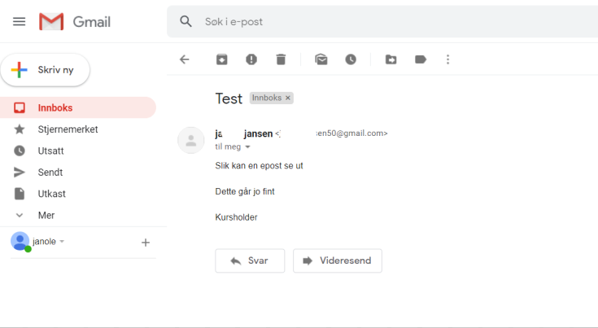
Otwieranie e-maili
4
Notes:
Tak wygląda typowy e-mail w Google.

Slide 58
Otwieranie e-maili
4
Tittel
Notes:
Na samej górze widoczny jest tytuł wiadomości.

Slide 59
Otwieranie e-maili
4
Avsender
Notes:
Poniżej widoczna jest nazwa/imię i nazwisko i/lub e-mail osoby, która jest nadawcą wiadomości.

Slide 60
Otwieranie e-maili
4
Beskjeden fra avsender
Notes:
Poniżej znajduje się treść wiadomości.

Slide 61
Otwieranie e-maili
4
Notes:
Aby powrócić do folderu „Odebrane” i listy wszystkich otrzymanych e-maili, naciśnijcie „Odebrane” w menu po lewej stronie.
Zanim przejdziesz dalej, upewnij się, że wszyscy powrócili do folderu „Odebrane”.

Slide 62
Otwieranie e-maili
4
Notes:
Jak widzicie, liczba przy „Odebrane” w menu zmniejszyła się.

Slide 63
Otwieranie e-maili
4
Notes:
Widać też, że wiadomość, którą otworzyliście, nie jest już wyróżniona pogrubioną czcionką.

Slide 64
Część 5
Odpowiadanie na e-maile
Notes:
Send en e-post til alle på kurset.

Slide 65
Odpowiadanie na e-maile
5
Notes:
Aby odpowiedzieć na e-mail, wybierzcie go z listy w folderze „Odebrane”.
Powinniście wszyscy otrzymać ode mnie e-mail, będący odpowiedzią na wiadomości, które przesłaliście do mnie wcześniej. Część z was może go już widziała.
Odszukajcie go na liście w folderze „Odebrane” i kliknijcie na niego.

Slide 66
Odpowiadanie na e-maile
5
Notes:
Aby przesłać mi odpowiedź, użytkownik Gmail musi kliknąć białe pole na dole okna, w którym jest napisane „Odpowiedz lub przekaż dalej”.

Slide 67
Odpowiadanie na e-maile
5
brukernavn@e.post.no
Notes:
E-mail będący odpowiedzią wygląda bardzo podobnie do nowej wiadomości, jednak pole „Do” i pole tematu są już wypełnione.

Slide 68
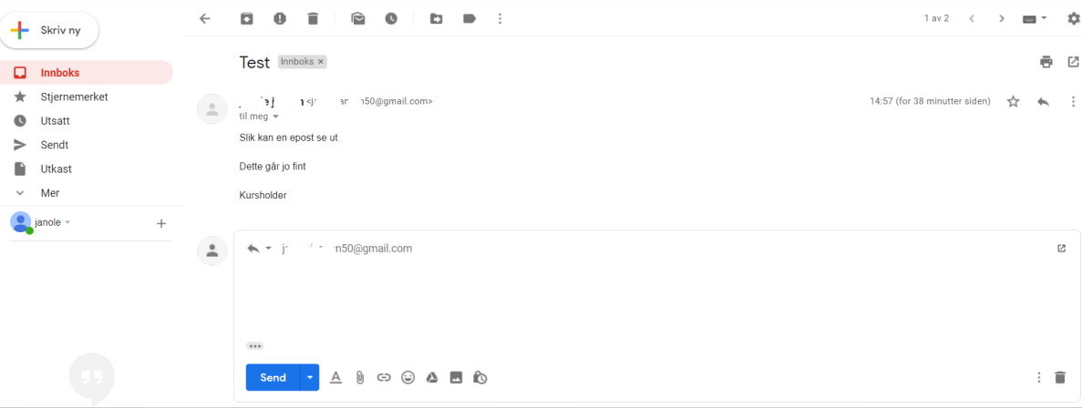
Odpowiadanie na e-maile
5
brukernavn@e.post.no
Re: Tema
Notes:
Ponadto treść wiadomości, na którą odpowiadacie, będzie widoczna nad lub pod polem, w którym wpisujecie treść odpowiedzi.

Slide 69
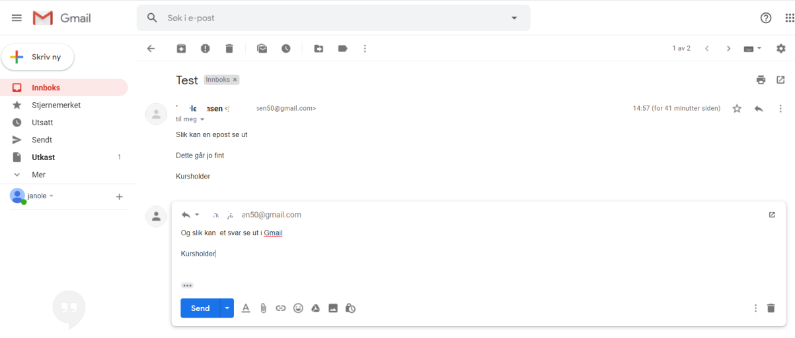
Odpowiadanie na e-maile
5
Notes:
Tak to zazwyczaj wygląda w Gmail.

Slide 70
Odpowiadanie na e-maile
5
Notes:
To jest tekst nadawcy.

Slide 71
Odpowiadanie na e-maile
5
Notes:
A tu wpisujecie swoją odpowiedź.

Slide 72
Odpowiadanie na e-maile
5
Notes:
Kiedy skończycie pisanie odpowiedzi, naciśnijcie przycisk „Wyślij”.

Slide 73
Ferdig – godt jobba alle sammen!
Nå kan dere øve på:
Be om e-postadressen til sidemannen din slik at dere kan øve på å sende e-post til hverandre, åpne og svare på hverandres e-poster
Logg av og på e-postkontoen din
Lukk nettleseren helt, åpne den igjen, skriv inn adressen til e-posttjenesten og logg den inn på nytt
Øv hjemme:
Finn noen å øve med som du kan sende og motta e-post fra
Notes:
GOTOWE

